Slide 1
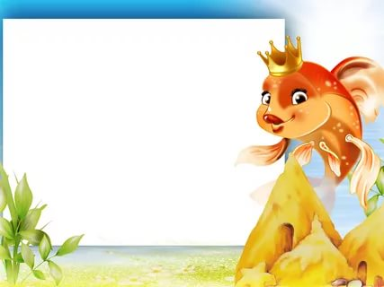
Квилинг
Узоры из бумажных лент для дошкольников
Презентация подготовлена Волковой Натальей Асхатовной воспитателем МБДОУ №8 «Золотая рыбка».

Slide 2
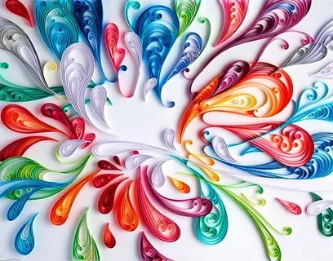
Цель: Развитие творческого потенциала ребенка в процессе овладения элементарными процессами техники квиллинг
Задачи: познакомить с техникой «квиллинг» учить составлять композиции из элементов квиллинга; развивать интерес к художественному творчеству; развивать воображение, мышление, эстетические чувства, композиционные умения ,развивать мелкую моторику пальцев рук; воспитывать самостоятельность, аккуратность в работе

Slide 3
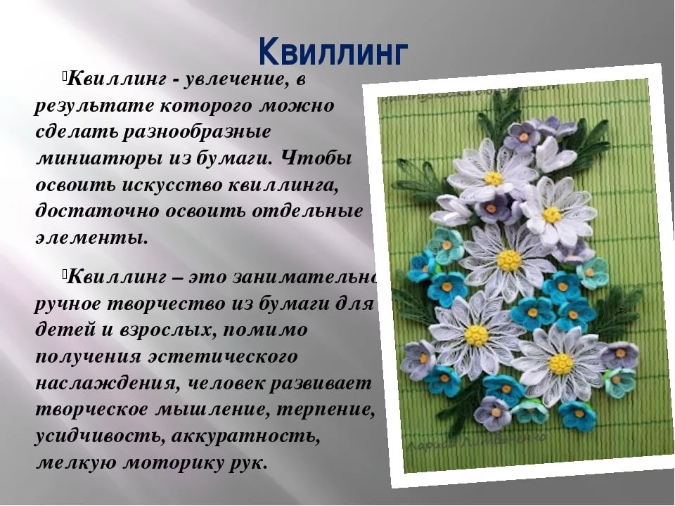

Slide 4
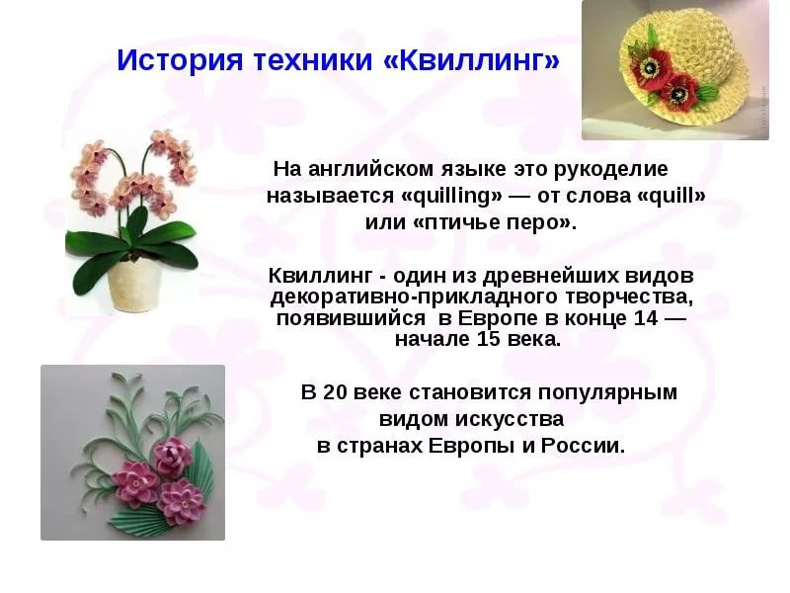

Slide 5
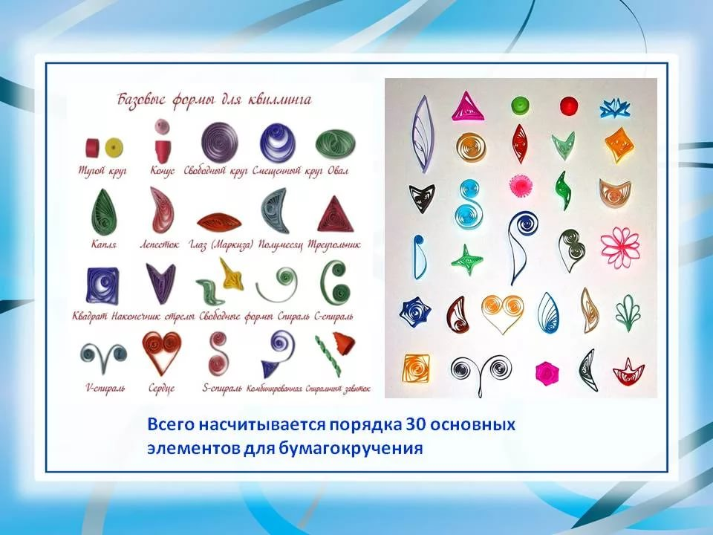

Slide 6


Slide 7
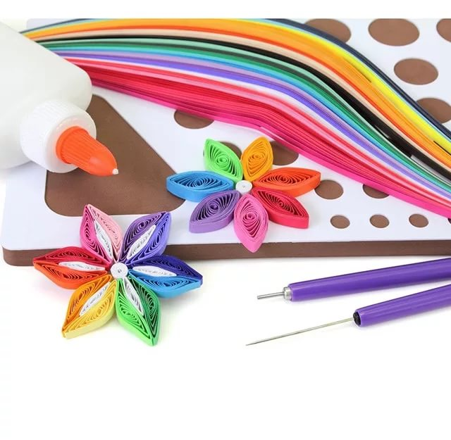
Что же нам понадобиться? цветная двухсторонняя бумага, клей ПВА , специальная ручка для квиллинга, тонкая палочка или зубочистка, , кисточка для клея.

Slide 8
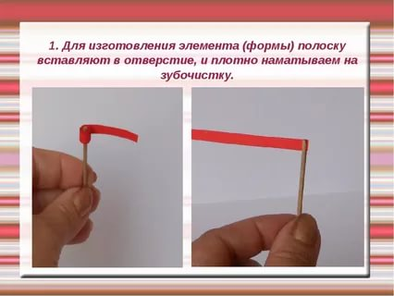

Slide 9
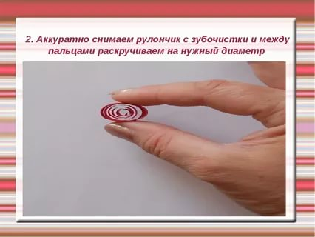

Slide 10
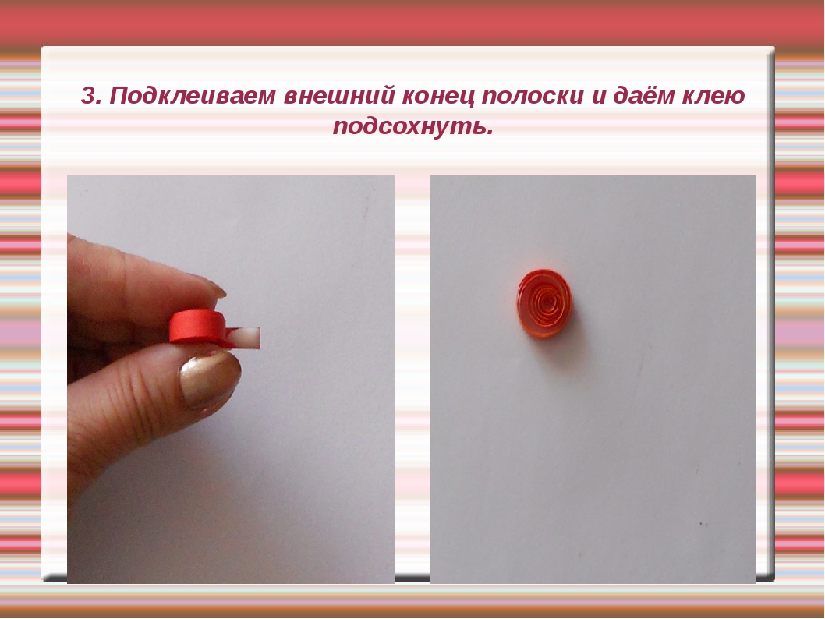

Slide 11
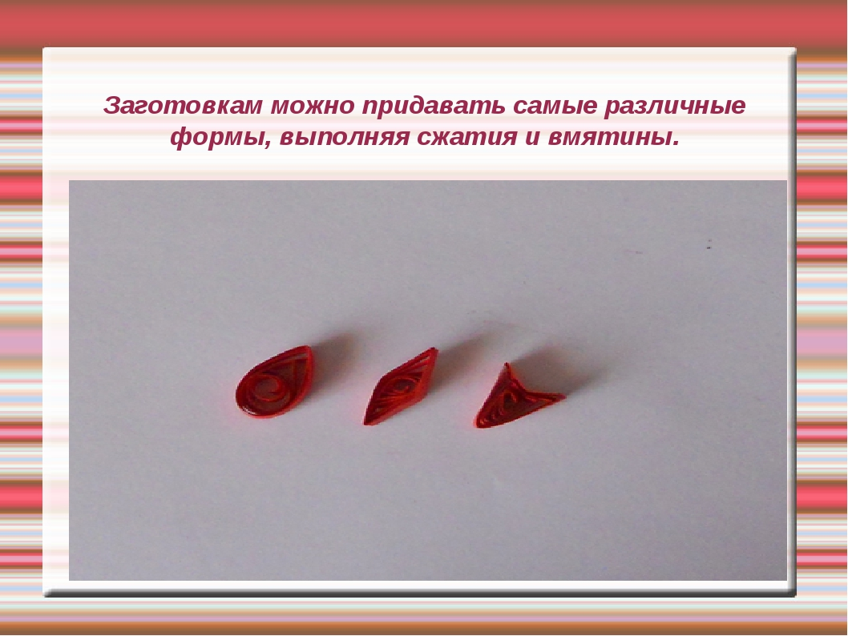

Slide 12
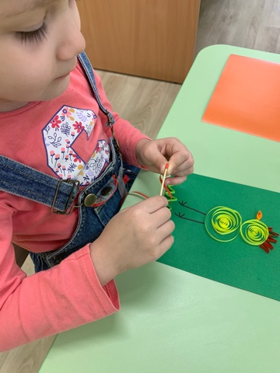
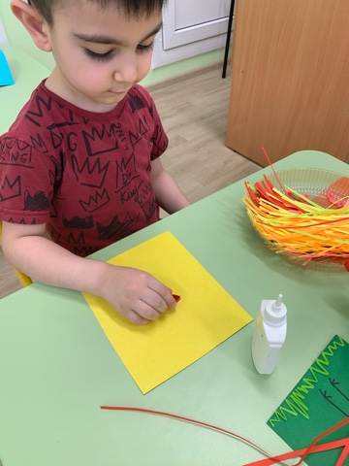
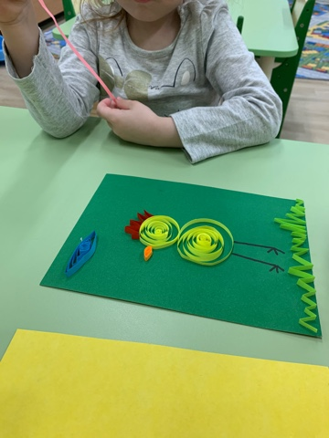
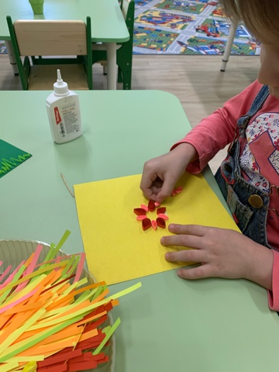
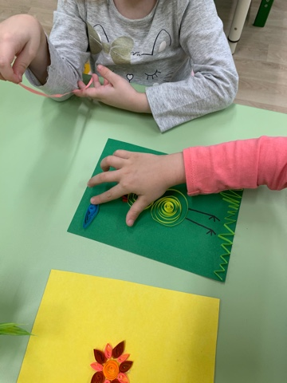

Slide 13
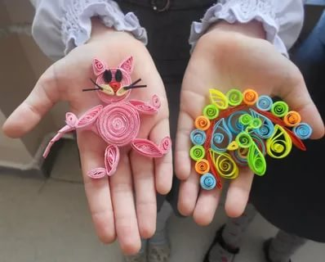
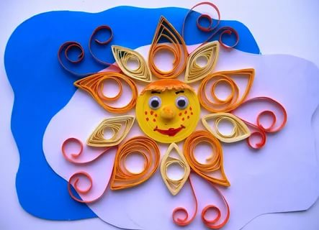
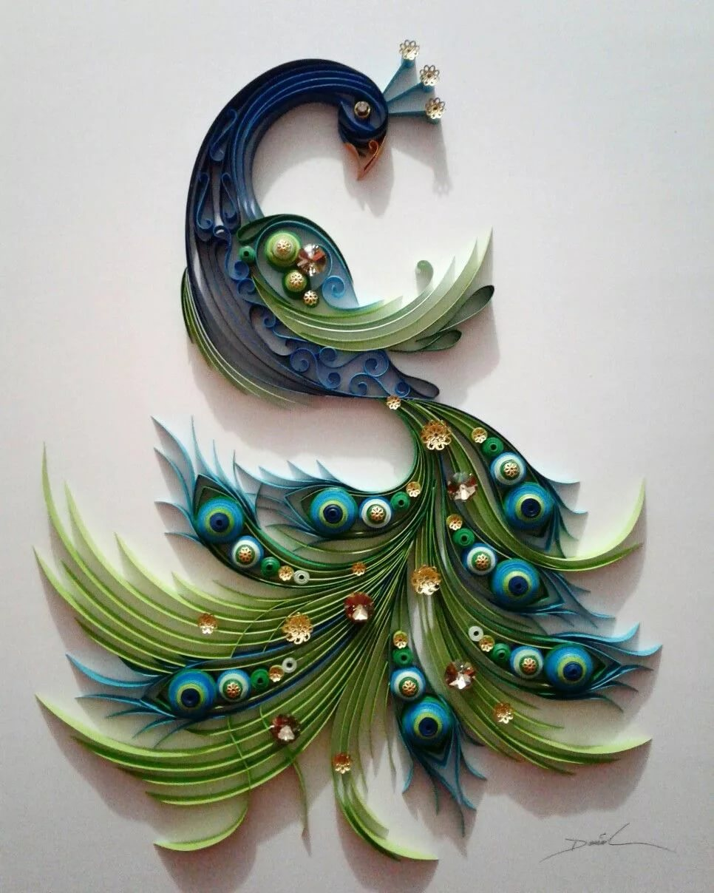
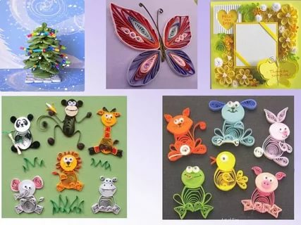
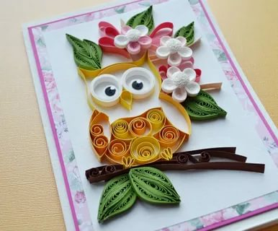
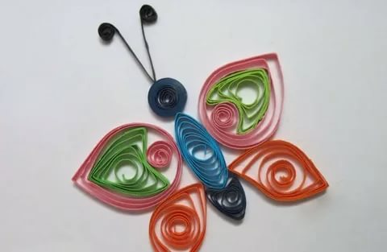

Slide 14

Спасибо за внимание.

